Slide 1
ПУТЕШЕСТВИЕ ПО СМУТНОМУ ВРЕМЕНИ

Slide 2
МАРШРУТНЫЙ ЛИСТ
Федор Иванович – последний Рюрикович
Михаил 1 Романов на троне
Лжедмитрий 1-САМОЗВАНЕЦ
Борис Годунов – первый боярин на троне
Народ- освободитель
Василий Шуйский- СВЕРГНУТЫЙ ЦАРЬ

Slide 3
ЛЖЕДМИТРИЙ I- САМОЗВАНЕЦ
10 | 20 | 30 | 40

Slide 4
В какие годы правил Лжедмитрий I?
10 баллов
а) 1605-1606 б) 1689-1725 в) 1533-1554

Slide 5
В какие годы правил Лжедмитрий I?
10 баллов
а) 1605-1606 б) 1689-1725 в) 1533-1554

Slide 6
КТО ПОМОГ ЛЖЕДМИТРИЮ 1 ВЗОЙТИ НА ПРЕСТОЛ?
20 баллов
а) УКРАИНА б) ПОЛЬША в) ГЕРМАНИЯ

Slide 7
КТО ПОМОГ ЛЖЕДМИТРИЮ 1 ВЗОЙТИ НА ПРЕСТОЛ?
20 баллов
а) УКРАИНА б) ПОЛЬША в) ГЕРМАНИЯ

Slide 8
В КАКОМ ГОДУ БЫЛ УБИТ ЛЖЕДМИТРИЙ 1?
30 баллов
а) 1604 б) 1606 в) 1607

Slide 9
В КАКОМ ГОДУ БЫЛ УБИТ ЛЖЕДМИТРИЙ 1?
30 баллов
а) 1604 б) 1606 в) 1607

Slide 10
КАК ЗВАЛИ ЖЕНУ ЛЖЕДМИТРИЯ 1?
40 баллов
а) МАРИЯ СКУРАТОВА б) ИРИНА ГОДУНОВА в) МАРИНА МНИШЕК

Slide 11
КАК ЗВАЛИ ЖЕНУ ЛЖЕДМИТРИЯ 1?
40 баллов
а) МАРИЯ СКУРАТОВА б) ИРИНА ГОДУНОВА в) МАРИНА МНИШЕК

Slide 12
ВАСИЛИЙ ШУЙСКИЙ- СВЕРГНУТЫЙ ЦАРЬ
10 | 20 | 30 | 40 | 50 | 60 | 70

Slide 13
Кто организовал ссылку василиЯ шуйскоГО?
10 баллов
а) БОРИС ГОДУНОВ б) ИВАН ГРОЗНЫЙ в) ФЕДОР ИОАННОВИЧ
г) БОГДАН БЕЛЬСКИЙ

Slide 14
Кто организовал ссылку василиЯ шуйскоГО?
10 баллов
а) БОРИС ГОДУНОВ б) ИВАН ГРОЗНЫЙ в) ФЕДОР ИОАННОВИЧ
г) БОГДАН БЕЛЬСКИЙ

Slide 15
ПРОТИВ КОГО ВАСИЛИЙ ШУЙСКИЙ ОРГАНИЗОВАЛ ЗАГОВОР?
20 баллов
а) ИВАН ГРОЗНЫЙ б) ФЕДОР ИОАННОВИЧ в) БОРИС ГОДУНОВ
г) ЛЖЕДМИТРИЙ I

Slide 16
ПРОТИВ КОГО ВАСИЛИЙ ШУЙСКИЙ ОРГАНИЗОВАЛ ЗАГОВОР?
20 баллов
а) ИВАН ГРОЗНЫЙ б) ФЕДОР ИОАННОВИЧ в) БОРИС ГОДУНОВ
г) ЛЖЕДМИТРИЙ I

Slide 17
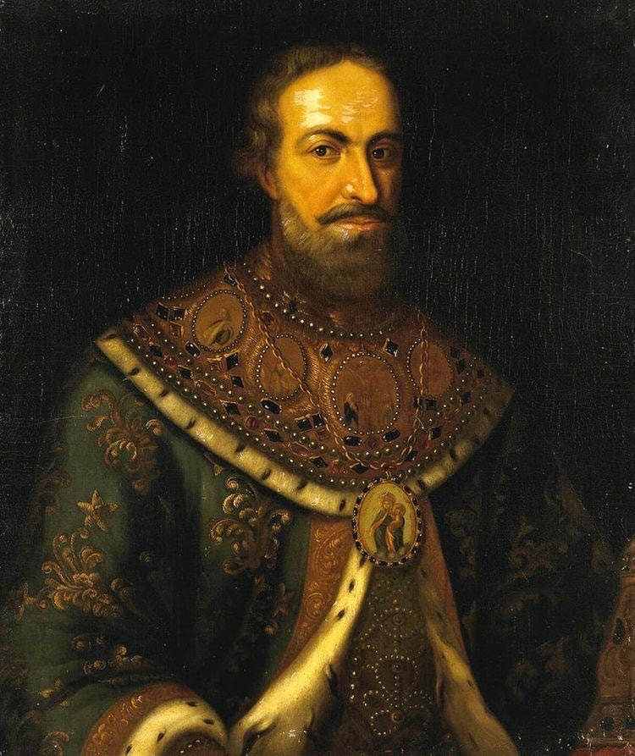
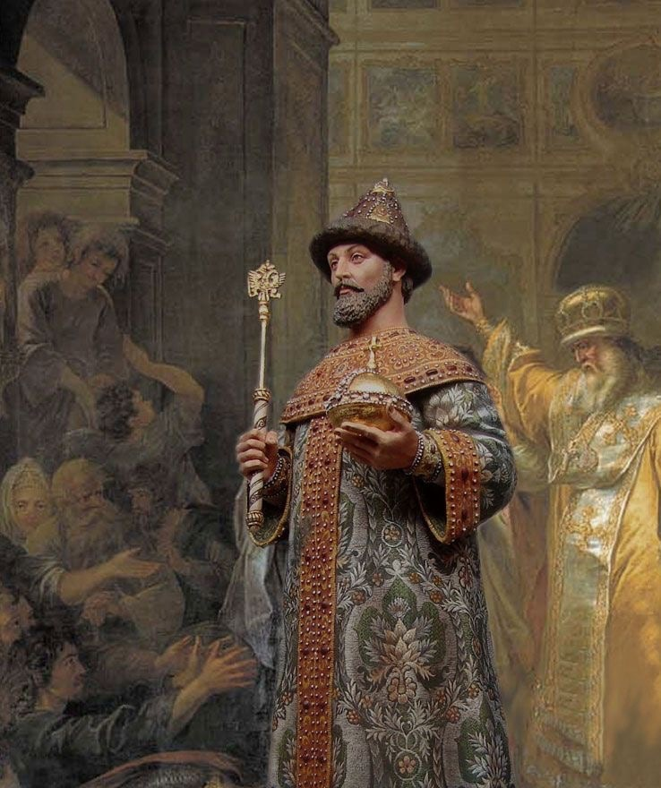
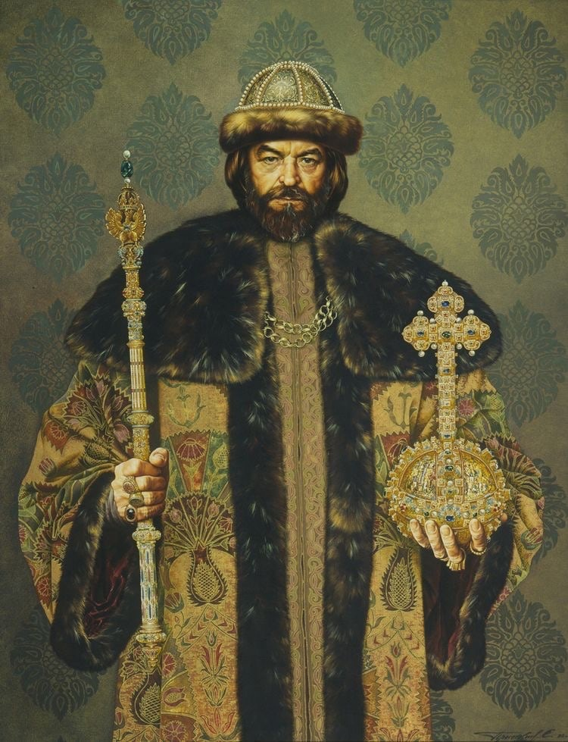
НА КАКОМ ПОРТРЕТЕ ИЗОБРАЖЕН ВАСИЛИЙ ШУЙСКИЙ?
30 баллов
1
2
3

Slide 18
На каком портрете изображен василий шуйский?
30 баллов
2
3
1

Slide 19
КЕМ БЫЛ ДО ВОЦАРЕНИЯ ВАСИЛИЙ ШУЙСКИЙ?
40 баллов
а) КНЯЗЕМ б) КРЕСТЬЯНИНОМ в) БОЯРИНОМ
г) КУПЦОМ

Slide 20
КЕМ БЫЛ ДО ВОЦАРЕНИЯ ВАСИЛИЙ ШУЙСКИЙ?
40 баллов
а) КНЯЗЕМ б) КРЕСТЬЯНИНОМ в) БОЯРИНОМ
г) КУПЦОМ

Slide 21
В КАКОМ ГОДУ БЫЛ УСТАНОВЛЕН НОВЫЙ СВОД ЗАКОНОВ ПОД НАЗВАНИЕМ «СОБОРНОЕ УЛОЖЕНИЕ»?
50 баллов
а) 1607 б) 1609 в) 1595
г) 1612

Slide 22
В КАКОМ ГОДУ БЫЛ УСТАНОВЛЕН НОВЫЙ СВОД ЗАКОНОВ ПОД НАЗВАНИЕМ «СОБОРНОЕ УЛОЖЕНИЕ»?
50 баллов
а) 1607 б) 1609 в) 1595
г) 1612

Slide 23
КТО СТАЛ НОВЫМ ЦАРЕМ ПОСЛЕ СВЕРЖЕНИЯ ВАСИЛИЯ ШУЙСКОГО?
60 баллов
а) МИХАИЛ РОМАНОВ б) ЛЖЕДМИТРИЙ II в) ИВАН БОЛОТНИКОВ
г) МАРИНА МНИШЕК

Slide 24
КТО СТАЛ НОВЫМ ЦАРЕМ ПОСЛЕ СВЕРЖЕНИЯ ВАСИЛИЯ ШУЙСКОГО?
60 баллов
а) МИХАИЛ РОМАНОВ б) ЛЖЕДМИТРИЙ II в) ИВАН БОЛОТНИКОВ
г) МАРИНА МНИШЕК

Slide 25
ЗАПОЛНИТЕ ПРОПУСКИ В ТЕКСТЕ:
70 баллов
В__ году Василия Шуйского свергли с престола и вывезли в __. Там он и умер в __ году. К власти в Москве пришло боярское правительство, получившее название __.
А) Июль 1610
Б) Новгород
В) Польша
Г) 1608
Д) Сентябрь 1612
Е) «Семибоярщина»
Ж) «Торжественная присяга»

Slide 26
ЗАПОЛНИТЕ ПРОПУСКИ В ТЕКСТЕ:
70 баллов
В 1610 году Василия Шуйского свергли с престола и вывезли в Польшу. Там он и умер в 1612 году. К власти в Москве пришло боярское правительство, получившее название «Семибоярщина».
А) 1610
Б) Новгород
В) Польша
Г) 1608
Д) 1612
Е) «Семибоярщина»
Ж) «Торжественная присяга»

Slide 27
БОРИС ГОДУНОВ – ПЕРВЫЙ БОЯРИН НА ТРОНЕ
10 | 20 | 30 | 40 | 50

Slide 28
В КАКОМ ГОДУ БОРИС ГОДУНОВ ВЗОШЕЛ НА ПРЕСТОЛ?
10 баллов
а) 1613 б) 1598 в) 1605
г) 1591

Slide 29
В КАКОМ ГОДУ БОРИС ГОДУНОВ ВЗОШЕЛ НА ПРЕСТОЛ?
10 баллов
а) 1613 б) 1598 в) 1605
г) 1591

Slide 30
КАКОЕ СОБЫТИЕ ПРИВЕЛО К НАРОДНЫМ ВОССТАНИЯМ В 1601-1603 ГОДАМ?
20 баллов
а) ПОДНЯЛИСЬ ЦЕНЫ НА СОЛЬ б) ПОЯВИЛСЯ ЛЖЕДМИТРИЙ 1 в) НЕУРОЖАЙ И ГОЛОД

Slide 31
КАКОЕ СОБЫТИЕ ПРИВЕЛО К НАРОДНЫМ ВОССТАНИЯМ В 1601-1603 ГОДАМ?
20 баллов
а) ПОДНЯЛИСЬ ЦЕНЫ НА СОЛЬ б) ПОЯВИЛСЯ ЛЖЕДМИТРИЙ 1 в) НЕУРОЖАЙ И ГОЛОД

Slide 32
БОРИС ГОДУНОВ ПРИХОДИТСЯ ФЕДОРУ ИВАНОВИЧУ…
30 баллов
а) СЫНОМ б) БРАТОМ в) ШУРИНОМ

Slide 33
БОРИС ГОДУНОВ ПРИХОДИТСЯ ФЕДОРУ ИВАНОВИЧУ…
30 баллов
а) СЫНОМ б) БРАТОМ в) ШУРИНОМ

Slide 34
ЧТО БЫЛО ОДНИМ ИЗ УСПЕХОВ ВНЕШНЕЙ ПОЛИТИКИ БОРИСА ГОДУНОВА?
50 баллов
а) ПРИСОЕДИНЕНИЕ КАЗАНИ б) ВОЗВРАЩЕНИЕ ИВАНГОРОДА, ЯМА,КОПОЛЬЯ И КОРЕЛЫ в) ПРИСОЕДИНЕНИЕ СМОЛЕНСКИХ ЗЕМЕЛЬ

Slide 35
ЧТО БЫЛО ОДНИМ ИЗ УСПЕХОВ ВНЕШНЕЙ ПОЛИТИКИ БОРИСА ГОДУНОВА?
50 баллов
а) ПРИСОЕДИНЕНИЕ КАЗАНИ б) ВОЗВРАЩЕНИЕ ИВАНГОРОДА, ЯМА,КОПОЛЬЯ И КОРЕЛЫ в) ПРИСОЕДИНЕНИЕ СМОЛЕНСКИХ ЗЕМЕЛЬ

Slide 36
В КАКОМ ГОДУ УМЕР БОРИС ГОДУНОВ?
40 баллов
а) 1598 б) 1601 в) 1605

Slide 37
В КАКОМ ГОДУ УМЕР БОРИС ГОДУНОВ?
40 баллов
а) 1598 б) 1601 в) 1605

Slide 38
НАРОД- ОСВОБОДИТЕЛЬ
10 | 15 | 20 | 25 | 30 | 35 | 40 | 45 | 50 | 55
60 | 65

Slide 39
В КАКОМ ГОРОДЕ БЫЛО СФОРМИРОВАНО ВТОРОЕ ОПОЛЧЕНИЕ, ОСВОБОДИВШЕЕ МОСКВУ?
10 баллов
а) казань б) москва в) нижний новгород

Slide 40
В КАКОМ ГОРОДЕ БЫЛО СФОРМИРОВАНО ВТОРОЕ ОПОЛЧЕНИЕ, ОСВОБОДИВШЕЕ МОСКВУ?
10 баллов
а) казань б) москва в) нижний новгород

Slide 41
КТО ВОЗГЛАВИЛ НИЖЕГОРОДСКОЕ (ВТОРОЕ) ОПОЛЧЕНИЕ?
15 баллов
а) КОЗЬМА МИНИ И ДМИТРИЙ ПОЖАРСКИЙ б) МИХАИЛ КУТУЗОВ в) ВЕЩИЙ ОЛЕГ

Slide 42
КТО ВОЗГЛАВИЛ НИЖЕГОРОДСКОЕ (ВТОРОЕ) ОПОЛЧЕНИЕ?
15 баллов
а) КОЗЬМА МИНИ И ДМИТРИЙ ПОЖАРСКИЙ б) МИХАИЛ КУТУЗОВ в) ВЕЩИЙ ОЛЕГ

Slide 43
В КАКОМ ГОРОДЕ ЖИЛ ДМИТРИЙ ПОЖАРСКИЙ?
20 баллов

Slide 44
В КАКОМ ГОРОДЕ ЖИЛ ДМИТРИЙ ПОЖАРСКИЙ?
20 баллов
ОТВЕТ: НИЖНИЙ НОВГОРОД

Slide 45
КОГДА БЫЛО СФОРМИРОВАНО (ВТОРОЕ) НИЖЕГОРОДСКОЕ ОПОЛЧЕНИЕ?
25 баллов
а) 1611 б) 1602 в) 1612

Slide 46
КОГДА БЫЛО СФОРМИРОВАНО (ВТОРОЕ) НИЖЕГОРОДСКОЕ ОПОЛЧЕНИЕ?
25 баллов
а) 1611 б) 1602 в) 1612

Slide 47
КАКАЯ ВОЙНА ШЛА В ТО ВРЕМЯ, КОГДА НАРОДНОЕ ОПОЛЧЕНИЕ ОСВОБОДИЛО МОСКВУ О ИНТЕРВЕНТОВ?
а) русско-турецкая б) русско-польская в) русско-японская
30 баллов
Интервенты - государства, вмешавшиеся во внутренние дела другого государства

Slide 48
КАКАЯ ВОЙНА ШЛА В ТО ВРЕМЯ, КОГДА НАРОДНОЕ ОПОЛЧЕНИЕ ОСВОБОДИЛО МОСКВУ О ИНТЕРВЕНТОВ?
а) русско-турецкая б) русско-польская в) русско-японская
30 баллов
Интервенты - государства, вмешавшиеся во внутренние дела другого государства

Slide 49
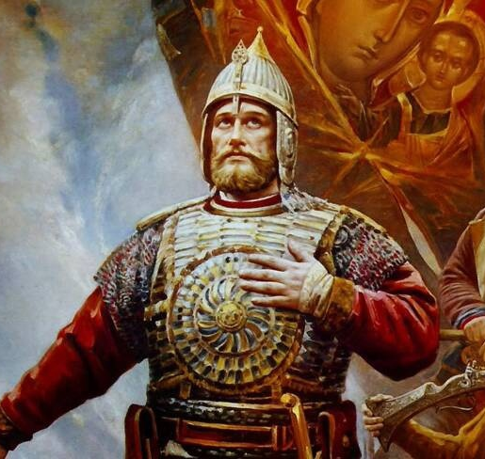
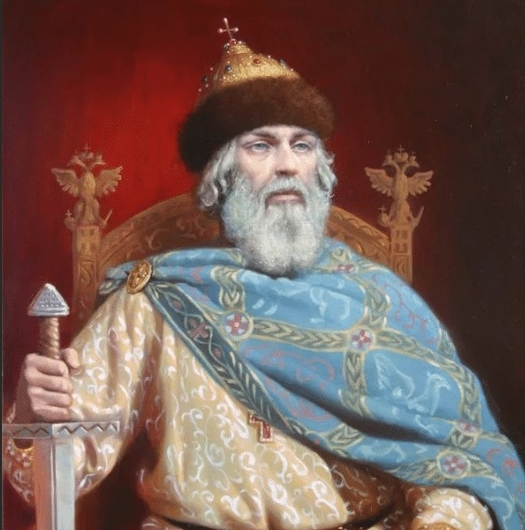
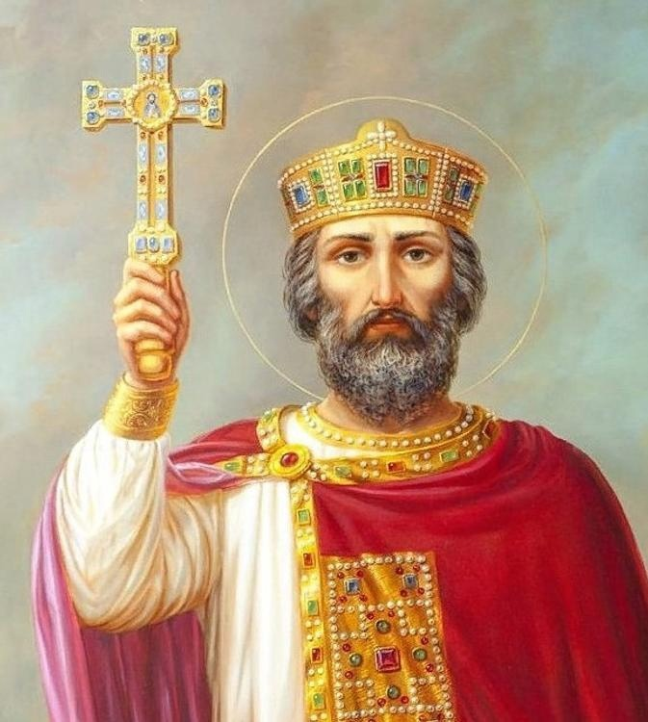
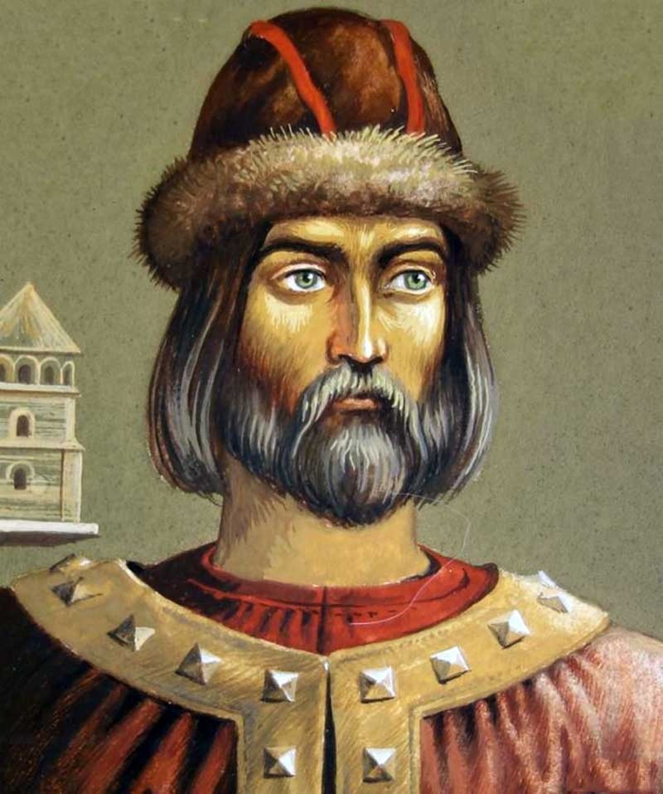
НА КАКОЙ КАРТИНЕ ИЗОБРАЖЕН ДМИТРИЙ ПОЖАРСКИЙ?
35 баллов
1
2
3
4

Slide 50
НА КАКОЙ КАРТИНЕ ИЗОБРАЖЕН ДМИТРИЙ ПОЖАРСКИЙ?
35 баллов
2
3
4
1

Slide 51
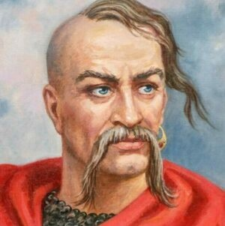
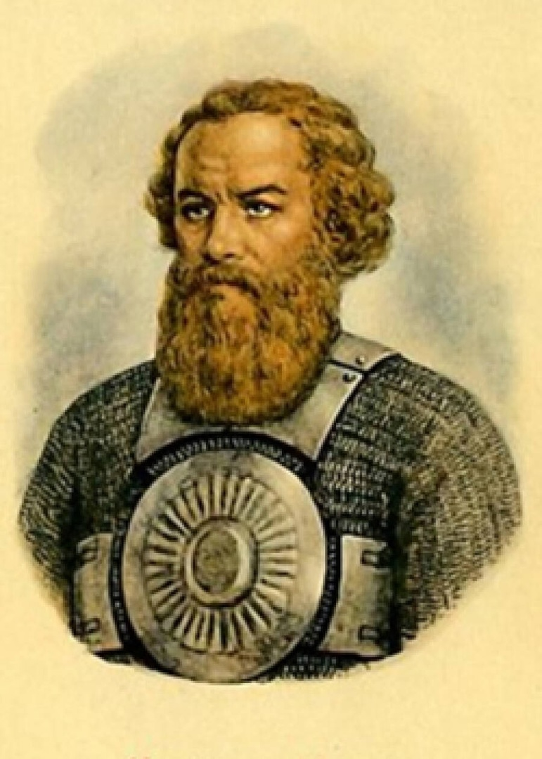
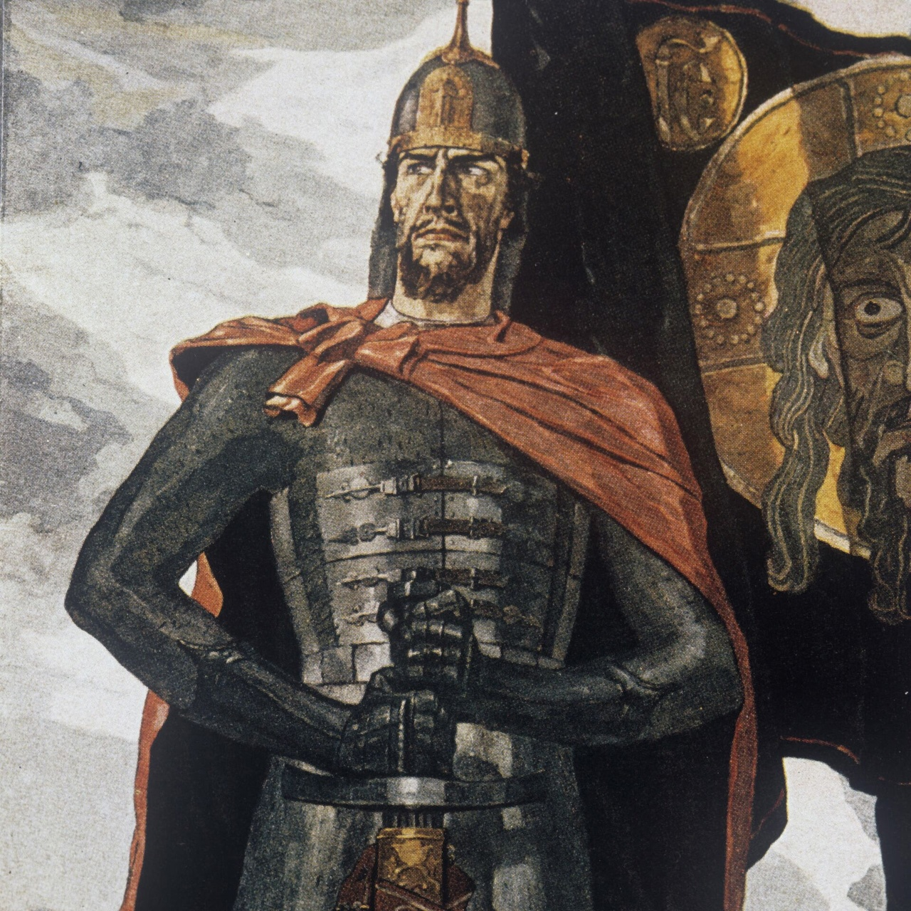
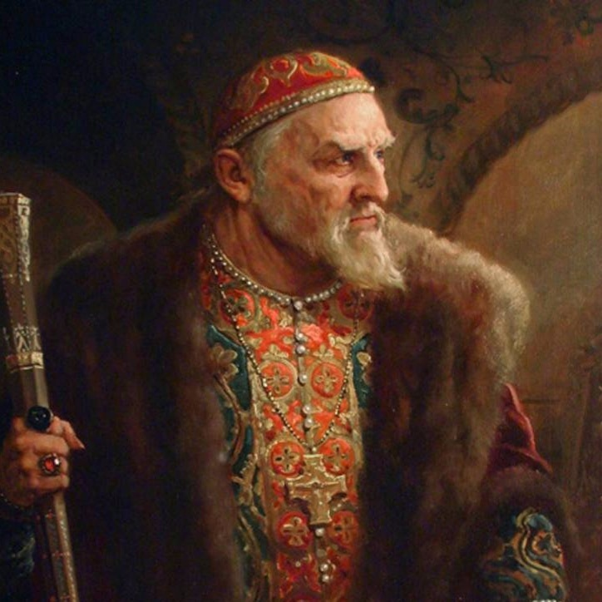
НА КАКОЙ КАРТИНЕ ИЗОБРАЖЕН КУЗЬМА МИНИН?
40 баллов
1
2
3
4

Slide 52
НА КАКОЙ КАРТИНЕ ИЗОБРАЖЕН КУЗЬМА МИНИН?
40 баллов
1
3
4
2

Slide 53
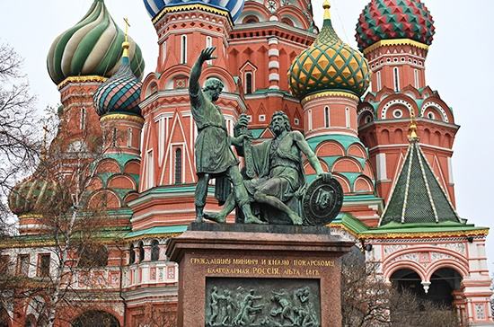
В ЧЕСТЬ КАКИХ ИСТОРИЧЕСКИХ ЛИЧНОСТЕЙ БЫЛ ВОЗДВИГНУТ ЭТОТ ПАМЯТНИК?
45 баллов

Slide 54
В ЧЕСТЬ КАКИХ ИСТОРИЧЕСКИХ ЛИЧНОСТЕЙ БЫЛ ВОЗДВИГНУТ ЭТОТ ПАМЯТНИК?
45 баллов
Ответ: на фотографии изображен памятник минину и пожарскому

Slide 55
ОТ КАКИХ ВНЕШНИХ ВРАГОВ РУССКИЙ НАРОД ОСВОБОЖДАЛ СВОЮ ЗЕМЛЮ В ПЕРИОД СМУТЫ?
50 баллов

Slide 56
ОТ КАКИХ ВНЕШНИХ ВРАГОВ РУССКИЙ НАРОД ОСВОБОЖДАЛ СВОЮ ЗЕМЛЮ В ПЕРИОД СМУТЫ?
50 баллов
Ответ: от поляков и шведов

Slide 57
КАКИМ ОРУЖИЕМ СРАЖАЛИСЬ В БОЮ ЗА МОСКВУ КУЗЬМА МИНИН И ДМИТРИЙ ПОЖАРСКИЙ?
55 баллов

Slide 58
КАКИМ ОРУЖИЕМ СРАЖАЛИСЬ В БОЮ ЗА МОСКВУ КУЗЬМА МИНИН И ДМИТРИЙ ПОЖАРСКИЙ?
55 баллов
ОТВЕТ: САБЛЯ

Slide 59
КАКОЙ ИКОНОЙ БЫЛИ БЛАГОСЛОВЛЕНЫ РУССКИЕ ВОИНЫ НА БИТВУ ЗА МОСКВУ?
60 баллов

Slide 60
КАКОЙ ИКОНОЙ БЫЛИ БЛАГОСЛОВЛЕНЫ РУССКИЕ ВОИНЫ НА БИТВУ ЗА МОСКВУ?
60 баллов
ОТВЕТ: БОГОРОДИЦА

Slide 61
ВЧЕРА БЫЛО, СЕГОДНЯ ЕСТЬ, ЗАВТРА БУДЕТ?
65 баллов

Slide 62
ВЧЕРА БЫЛО, СЕГОДНЯ ЕСТЬ, ЗАВТРА БУДЕТ?
65 баллов
ОТВЕТ: ВРЕМЯ

Slide 63
ФЕДОР ИВАНОВИЧ- ПОСЛЕДНИЙ РЮРИКОВИЧ
10 | 20 | 30 | 40 | 50

Slide 64
ПОД КАКИМ ИМЕНЕМ БЫЛ ЕЩЕ ИЗВЕСТЕН ФЕДОР ИВАНОВИЧ?
10 баллов

Slide 65
ПОД КАКИМ ИМЕНЕМ БЫЛ ЕЩЕ ИЗВЕСТЕН ФЕДОР ИВАНОВИЧ?
10 баллов
ОТВЕТ: ФЕДОР БЛАЖЕННЫЙ

Slide 66
СКОЛЬКО ДЕТЕЙ (НАСЛЕДНИКОВ) БЫЛО У ФЕДОРА ИВАНОВИЧА?
20 баллов

Slide 67
СКОЛЬКО ДЕТЕЙ (НАСЛЕДНИКОВ) БЫЛО У ФЕДОРА ИВАНОВИЧА?
20 баллов
ОТВЕТ: ДЕТЕЙ НЕ БЫЛО

Slide 68
В КАКОМ ГОДУ БЫЛО ЗАВЕРШЕНО ПРИ ФЕДОРЕ ИВАНОВИЧЕ СТРОИТЕЛЬСТВО В МОСКВЕ «БЕЛОГО ГОРОДА»?
30 баллов

Slide 69
В КАКОМ ГОДУ БЫЛО ЗАВЕРШЕНО ПРИ ФЕДОРЕ ИВАНОВИЧЕ СТРОИТЕЛЬСТВО В МОСКВЕ «БЕЛОГО ГОРОДА»?
30 баллов
ОТВЕТ: 1591

Slide 70
КАКОЙ УКАЗ БЫЛ ПРИНЯТ В 1597 ГОДУ?
40 баллов

Slide 71
КАКОЙ УКАЗ БЫЛ ПРИНЯТ В 1597 ГОДУ?
40 баллов
ОТВЕТ: УКАЗ ОБ УРОЧНЫХ ЛЕТАХ

Slide 72
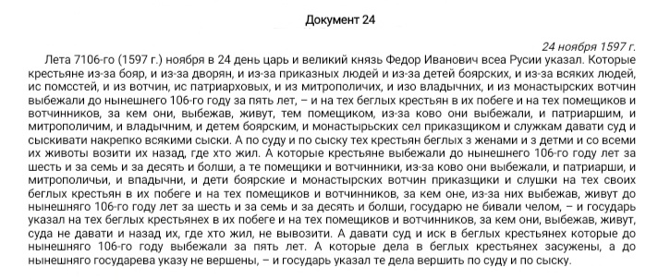
КАК НАЗЫВАЛСЯ ДАННЫЙ УКАЗ?
50 баллов

Slide 73
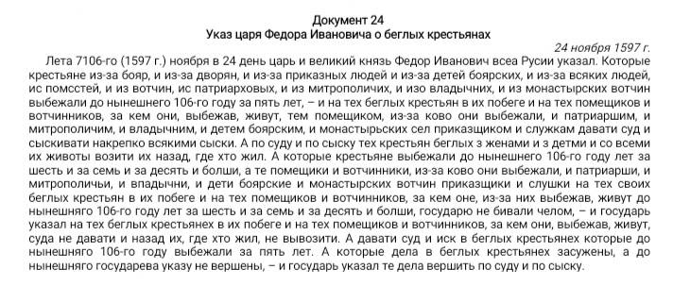
КАК НАЗЫВАЛСЯ ДАННЫЙ УКАЗ?
50 баллов

Slide 74
МИХАИЛ ФЕДОРОВИЧ РОМАНОВ НА ТРОНЕ
10 | 20 | 30 | 40 | 50

Slide 75
ПЕРВЫМ РУССКИМ ЦАРЕМ ИЗ ДИНАСТИИ РОМАНОВЫХ СТАЛ:
10 баллов
а) АЛЕКСЕЙ МИХАЙЛОВИЧ б) ПЕТР АЛЕКСЕЕВИЧ в) МИХАИЛ ФЕДОРОВИЧ

Slide 76
ПЕРВЫМ РУССКИМ ЦАРЕМ ИЗ ДИНАСТИИ РОМАНОВЫХ СТАЛ:
10 баллов
а) АЛЕКСЕЙ МИХАЙЛОВИЧ б) ПЕТР АЛЕКСЕЕВИЧ в) МИХАИЛ ФЕДОРОВИЧ

Slide 77
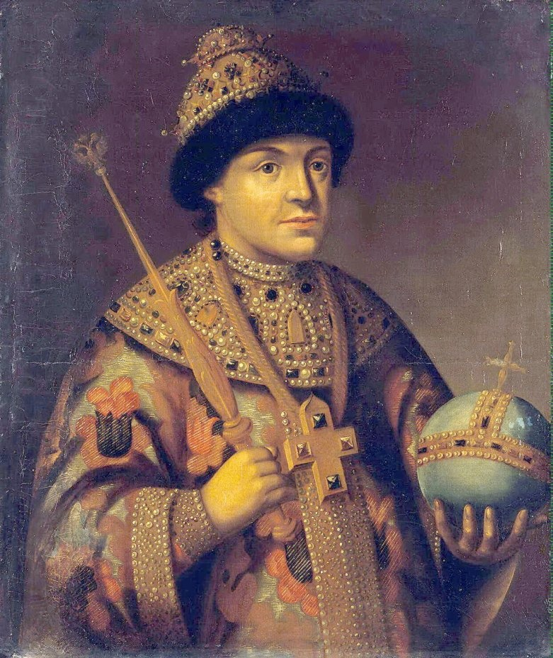
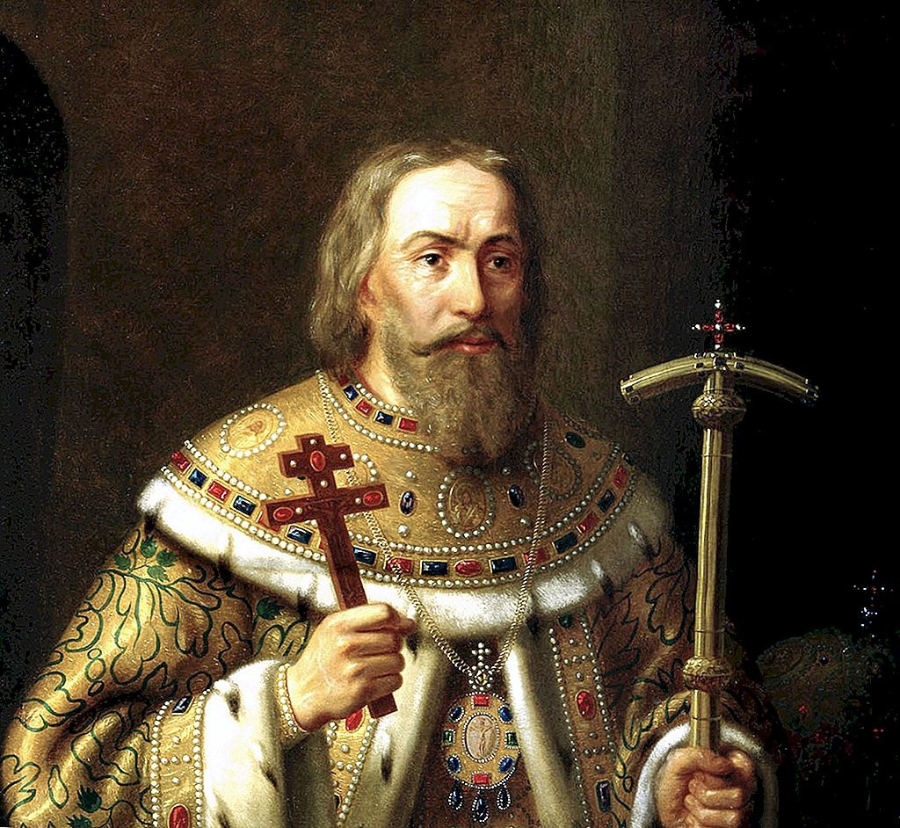
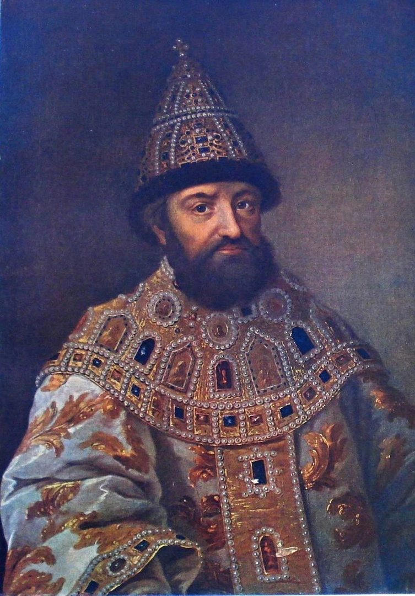
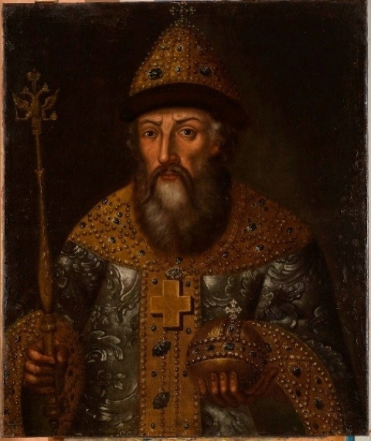
НА КАКОЙ КАРТИНЕ ИЗОБРАЖЕН МИХАИЛ ФЕДОРОВИЧ?
20 баллов
1
2
3
4

Slide 78
НА КАКОЙ КАРТИНЕ ИЗОБРАЖЕН МИХАИЛ ФЕДОРОВИЧ?
20 баллов
1
2
4
3

Slide 79
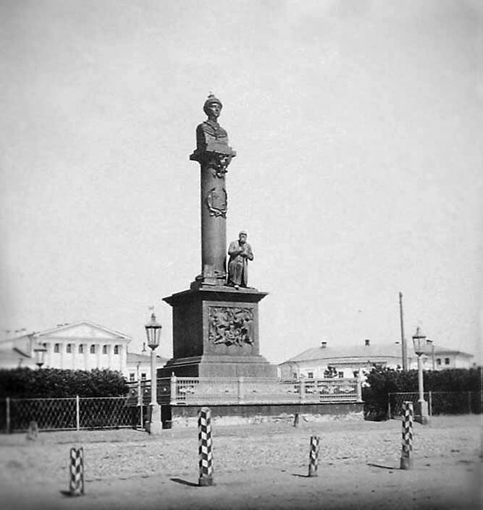
КОМУ И ГДЕ БЫЛ УСТАНОВЛЕН ЭТОТ ПАМЯТНИК?
30 баллов

Slide 80
КОМУ И ГДЕ БЫЛ УСТАНОВЛЕН ЭТОТ ПАМЯТНИК?
30 баллов
ОТВЕТ: ПАМЯТНИК ЦАРЮ МИХАИЛУ ФЕДОРОВТИЧУ И ИВАНУ СУСАНИНУ, ГОРОД КОСТРОМА

Slide 81
В ЧЕМ ЗАКЛЮЧАЕТСЯ ПОДВИГ ИВАНА СУСАНИНА?
40 баллов

Slide 82
В ЧЕМ ЗАКЛЮЧАЕТСЯ ПОДВИГ ИВАНА СУСАНИНА?
40 баллов
Ответ: Сусанин завел в лесные дебри и на болота вражеский отряд, пытавшийся добраться до будущего государя и его матери, которые жили в своем имении на Костромской земле. Этот подвиг стоил жизни самому проводнику, но избавил от гибели державного отрока.

Slide 83
КОМУ ПОСВЯЩЕНА ДАННАЯ ОПЕРА?
50 баллов

Slide 84
КОМУ ПОСВЯЩЕНА ДАННАЯ ОПЕРА?
50 баллов
ОТВЕТ: ИВАНУ СУСАНИНУ

